Slide 1
Thème: analyse séquence 7 : Fonctions polynômes de degré 3

Slide 2
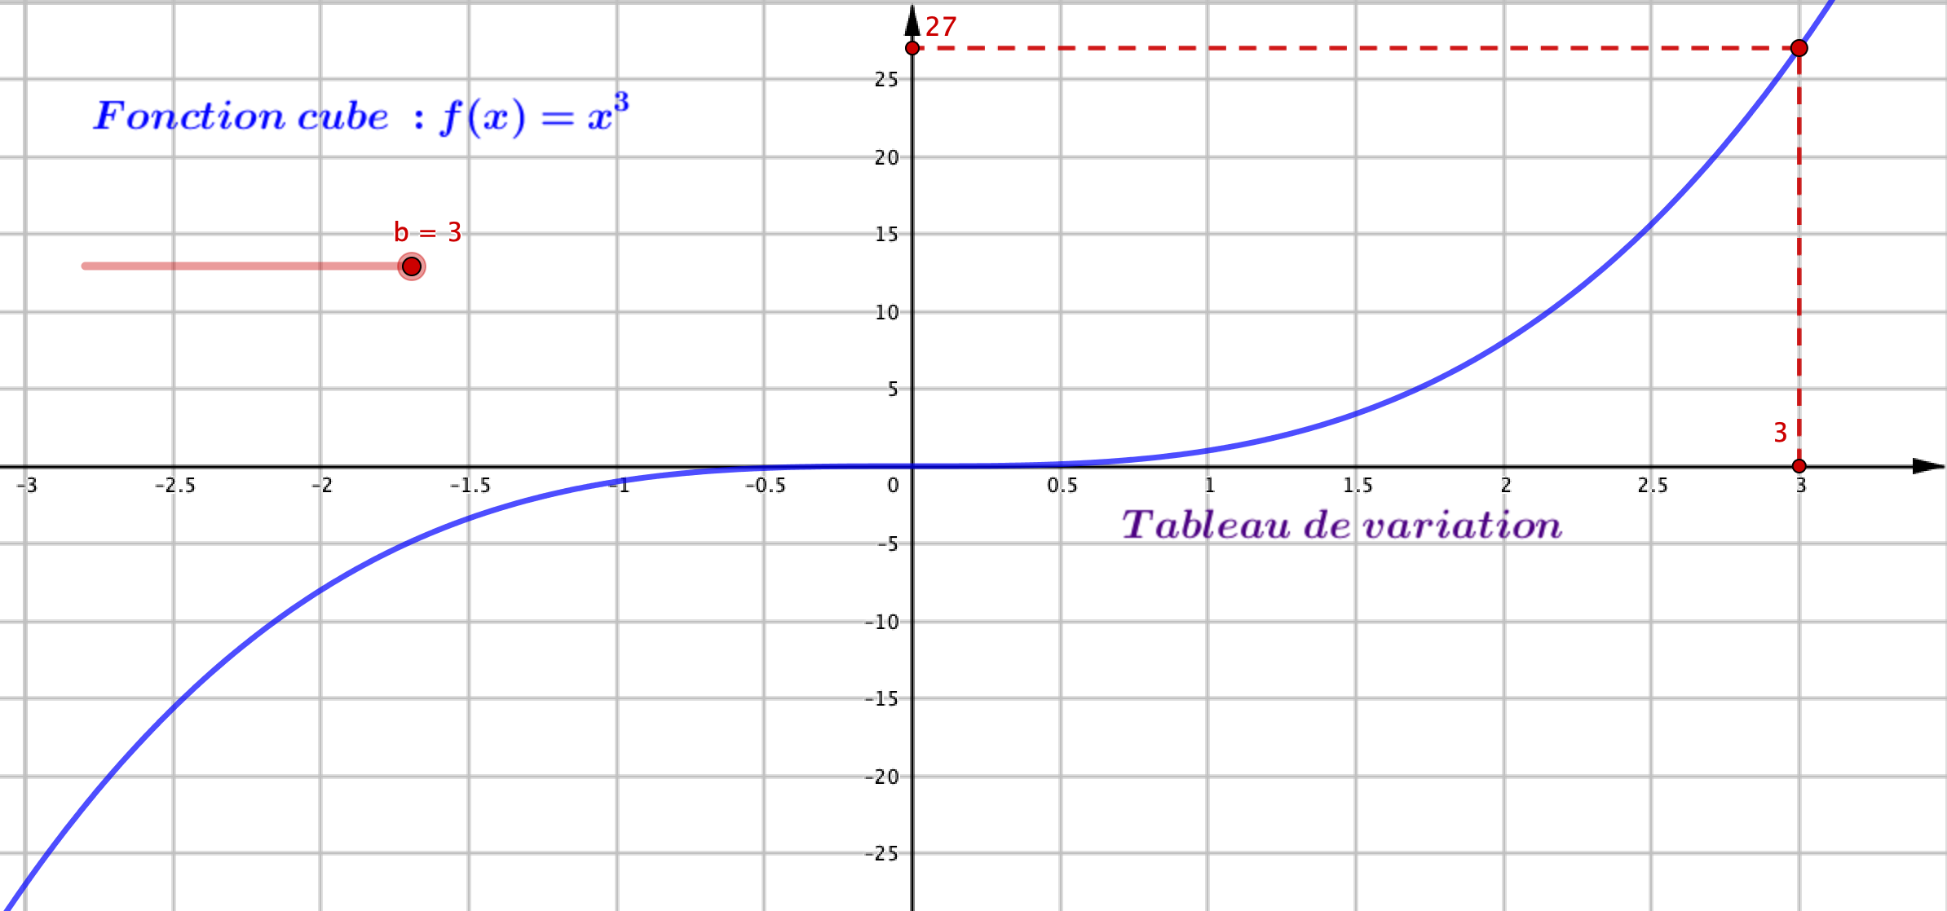
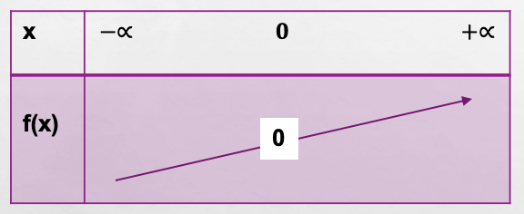
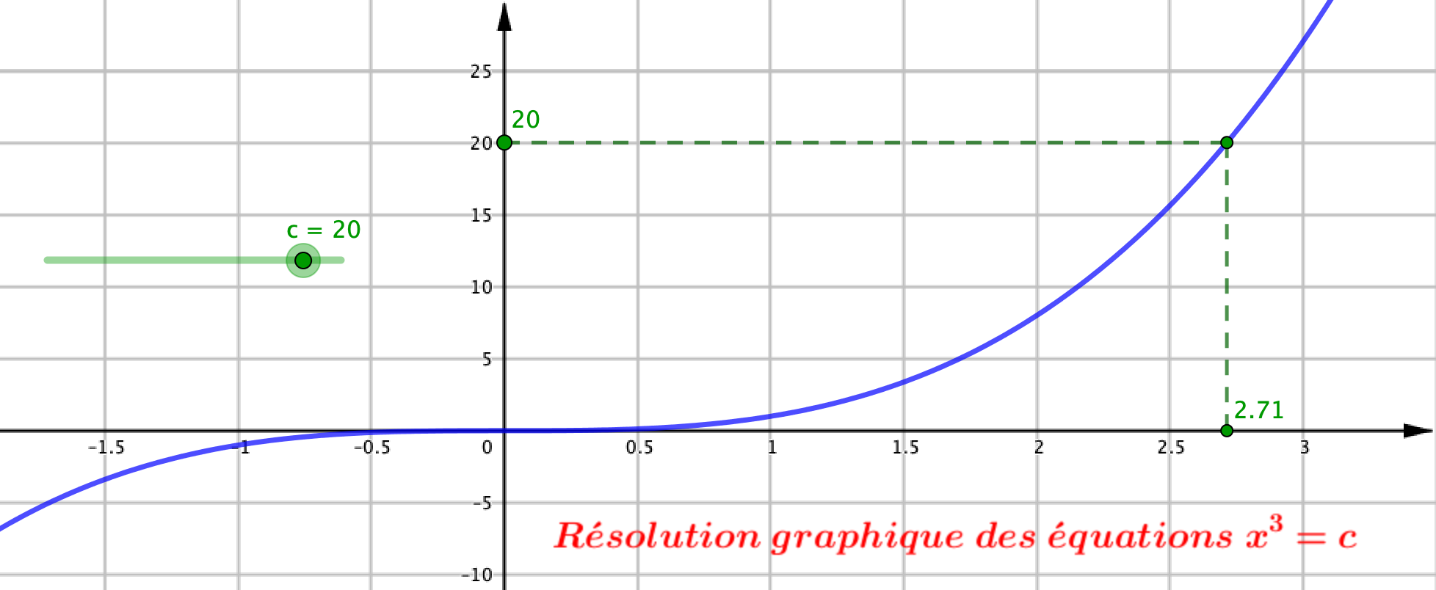
1°) Courbes représentatives de fonctions polynômes de degré 3 du type ax³ ou ax³ + b
a) De la fonction cube aux fonctions polynômes de degré 3 de la forme $a⟼ax^{3}avec a≠0$
Définition: La fonction $f$ telle que $f:x ⟼ x^{3}$
est appelée ………………………….. Elle est définie sur $ℝ$.
Propriétés:
La fonction cube est strictement ………………. sur ℝ.
La courbe représentative de la fonction cube passe par ……………………………………. et est
……………………………….. par rapport à celui-ci.
Lien applet
Résolution graphique et algébrique des équations du type $x^{3}=c$ où $c$ est un nombre réel positif.
Exemple: Résolvons l’équations $x^{3}=20$
Propriété:
Pour tout réel $c≥0$, l’équation $x^{3}=c$ admet une unique solution : …………………………………………………………
Graphiquement,
$x^{3}=20$ a une
solution $≈ ……….$
L’équation $x^{3}=20$admet une unique solution qui est :
$x= ……………………………………….$. (Touche Math puis 4 de la TI83)
Lien applet
Entraînements :

Slide 3
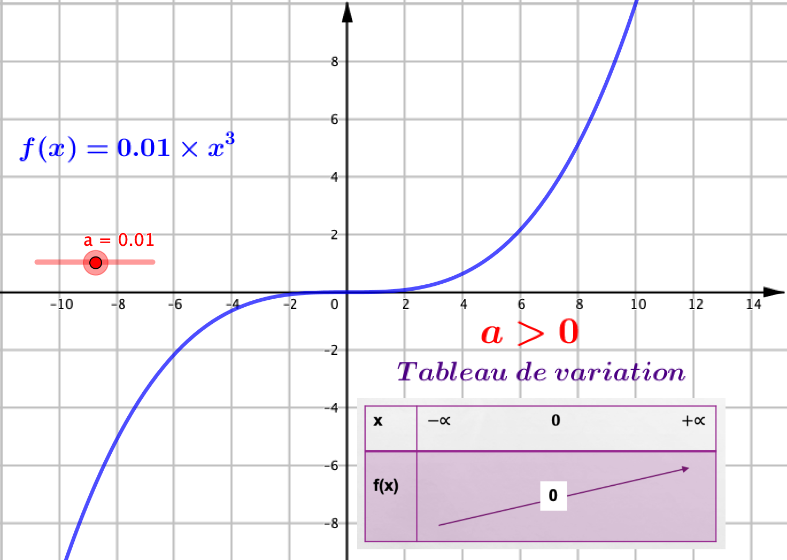
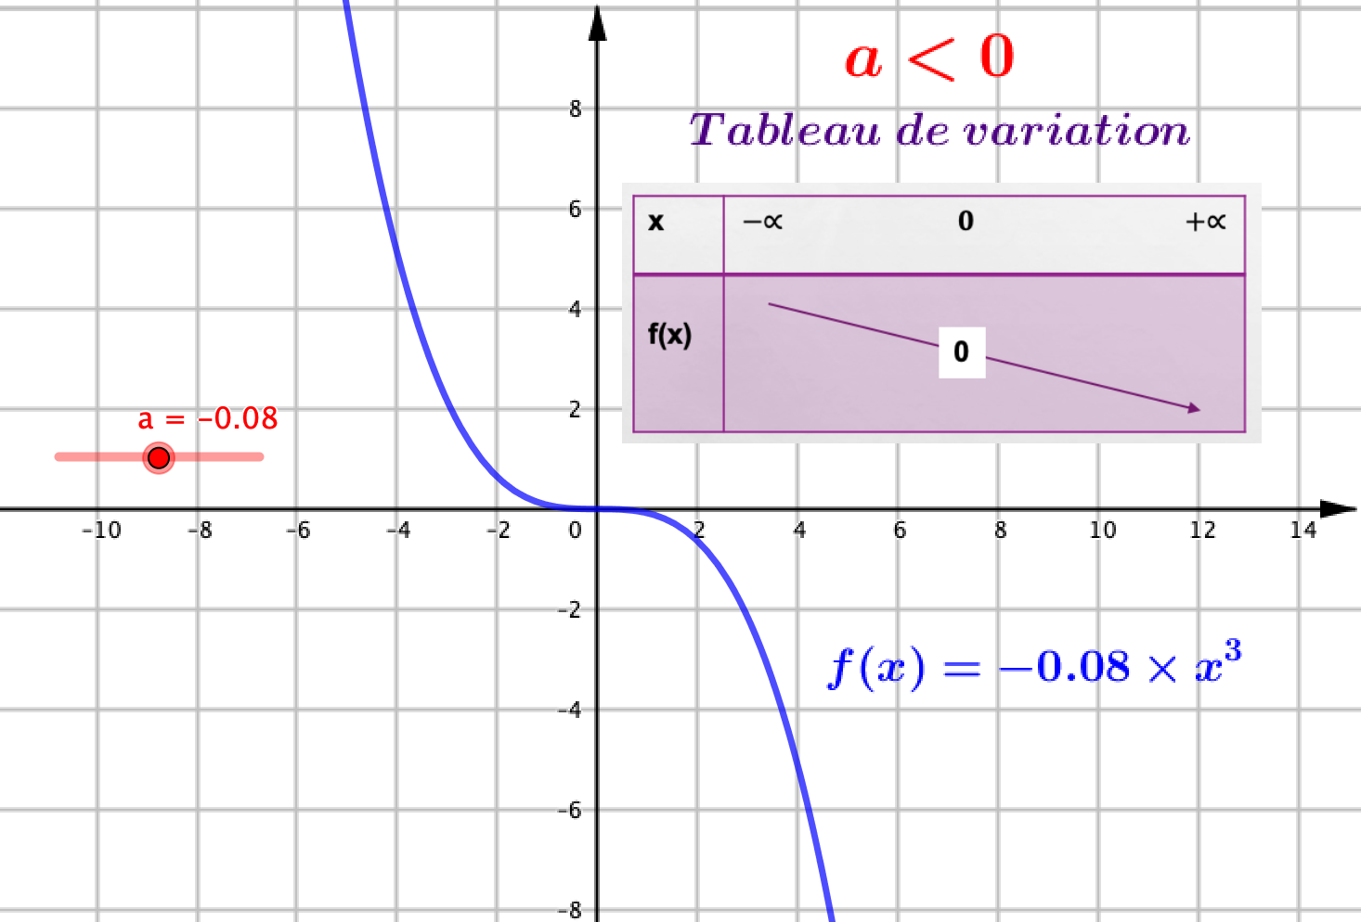
Les fonctions
polynôme de
degré 3 de
fa forme
$$x ⟼ax^{3}$$
Lien applet
Définition:
La courbe représentative d’une fonction polynôme f du degré 3 définie sur ℝ par $f\left(x\right)=ax^{3}$ (avec $a≠0$) est une ……………….
Propriétés :
L’origine du repère ……………………………………………………………… pour les hyperboles représentant graphiquement les fonctions polynômes de degré 3 définie sur $ℝ$ par $f\left(x\right)=ax^{3} avec a un nombre réel différent de 0$.
Si $a>0$ alors ce type de fonction est …………………………………………………………….
Si $a<0$ alors ce type de fonction est ……………………………………………………………...

Slide 4
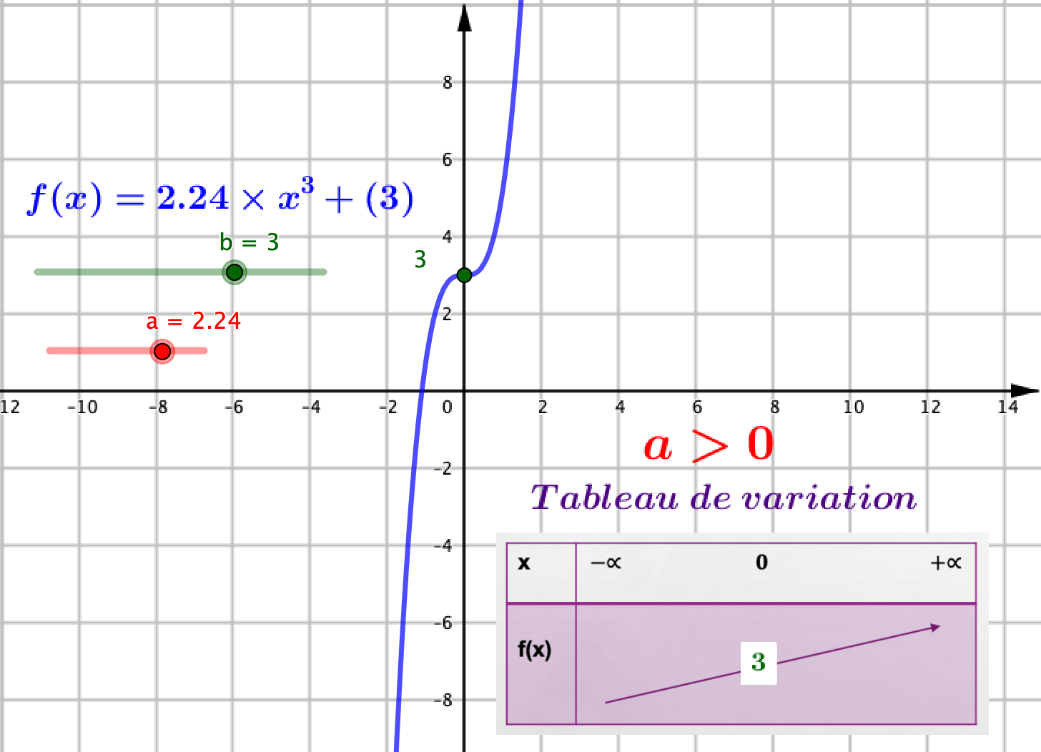
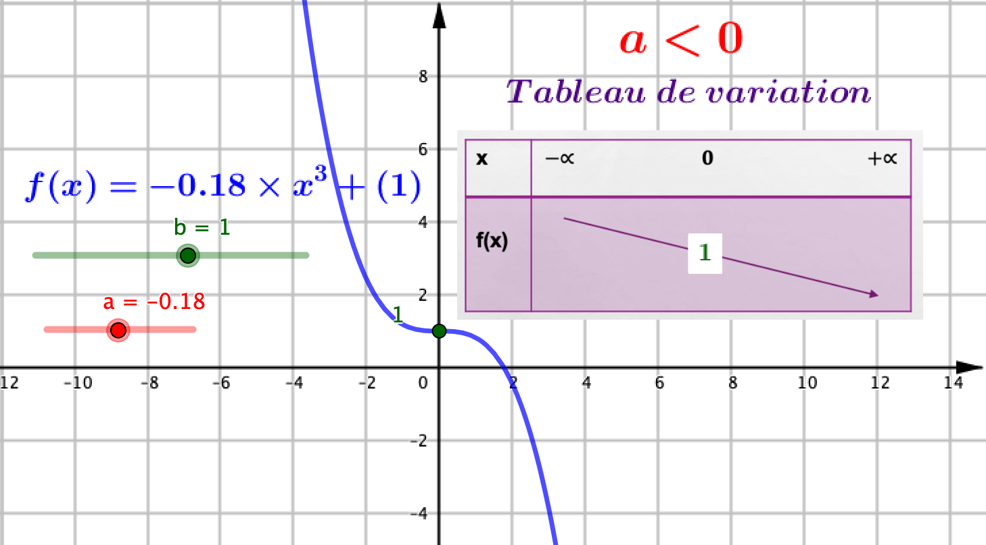
b) Migration vers les fonctions polynômes de degré 3 de la forme $x⟼ax^{3}+b avec a≠0$
Lien applet
Définition:
La courbe représentative …………………………………………………………………………………………………………
………………………………………………………………………………………………………………………………………….
a > 0 : ……………………………………… et a < 0 : ……………………………………….

Slide 5
2°) Les fonctions polynômes de degré 3 de la forme $x⟼a\left(x−x_{1}\right)\left(x−x_{2}\right)(x−x_{3}) avec a≠0$
a) Définitions et représentation graphique
Définition:
Les fonctions définies sur $ℝ$ par $f\left(x\right)=a\left(x−x_{1}\right)\left(x−x_{2}\right)(x−x_{3})$, où $a, x_{1}, x_{2}, x_{3}$, sont des nombres réels ($a≠0$), sont ……………………………………………………………………………...
Définition:
Soit $f$ une fonction polynôme de degré degré définie sur $ℝ$.
Toute solution à l’équation $f\left(x\right)=0$est appelée ………………………………………………………………………………..
Conséquence: pour les fonctions définies sur $ℝ$ par $f\left(x\right)=a\left(x−x_{1}\right)\left(x−x_{2}\right)(x−x_{3})$, où $a, x_{1}, x_{2}, x_{3}$ sont des nombres réels ($a≠0)$:
$f\left(x_{1}\right)=f\left(x_{2}\right)=f\left(x_{3}\right)=0$ donc $x_{1}, x_{2} et x_{3}$sont appelées racine de la fonction f.
Exemples d’application:
1°) 3 est-il une racine des fonctions polynômes de degré 3 définie sur $ℝ$ par $f\left(x\right)=2x^{3} −55$ et $g\left(x\right)=−7(x−1)(x−4)(x−3)$ ?
Calculons $f\left(3\right)= ………………………………………………………………………………………………………………………………………….$.
Calculons g$\left(3\right)= ………………………………………………………………………………………………………………………………………….$.
2°) Quelles sont les racines de la fonction polynôme de degré 3 définie sur $ℝ$ par $f\left(x\right)=−4(x−2)(x+7)(x−18)$ ?
Résolvons l’équation ……………………………………………………………………………………………………………………………
3°) Entraînement en suivant le qrcode suivant:

Slide 6
c) Étude du signe d’une fonction polynôme de degré 3 donnée sous forme factorisée
Pour déterminer le signe de ce type de fonction, il faut tenir compte des signes des trois facteurs que sont :
$$a ;\left(x−x_{1}\right) ;\left(x−x_{2}\right);(x−x_{3})$$
Il est donc intéressant de les regrouper dans un tableau de signes.
Exemple: Étude du signe de la fonction $f$définie sur $ℝ$ par $f\left(x\right)=−2(x−5)(x−7)(x−18)$
$$x$$ | $$−∞ 5 7 18 +∞$$
$$x−5$$ | $0$
$$x−7$$ | $0$
$$x−18$$ | $0$
$$(x−5)(x−7)(x−18)$$ | $0 0 0$
$$f(x)$$ | $0 0 0$
Il faut être vigilant sur le signe
du coefficient $a$
Par conséquent:
$f\left(x\right)≤0 pour tout x ε ………………………………………………………………$
$f\left(x\right)>0 pour tout x ε ………………………………………………………………$

